Slide 1
Izbori za predsjednika razreda
OŠ “Đuro Ester”
Koprivnica

Slide 2
Osnovna škola “đuro ester”

Slide 3
Osnovna škola “Đuro Ester”
Projekt rađen u šk. god. 2013./2014. (3.a) i
šk. god. 2014./2015. (4.a)
Prezentiraju: Vanja Setinšek
Dinko Majerus
Dorian Tarle
Dunja Međurečan
Mentorica: Maja Sinjeri, dipl. učiteljica

Slide 4
Problem
Kako izabrati najboljeg predsjednika razreda?

Slide 5
Kako početi?
Razgovor s učiteljicom, roditeljima…
Proučiti literaturu:
Ustav Republike Hrvatske,
Deklaraciju o dječjim pravima ,
tisak,
Internet….

Slide 6
USTAV REPUBLIKE HRVATSKE
II. TEMELJNE ODREDBE
Članak 1.
U Republici Hrvatskoj vlast proizlazi iz naroda i pripada narodu kao zajednici slobodnih i ravnopravnih državljana.
Narod ostvaruje vlast izborom svojih predstavnika i neposrednim odlučivanjem.

Slide 7
USTAV REPUBLIKE HRVATSKE
OSOBNE I POLITIČKE SLOBODE I PRAVA
Članak 45.
Hrvatski državljani imaju opće i jednako biračko pravo s navršenih 18 godina u skladu sa zakonom. Biračko se pravo ostvaruje na neposrednim izborima tajnim glasovanjem.

Slide 8
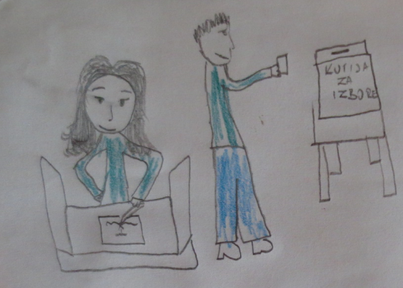
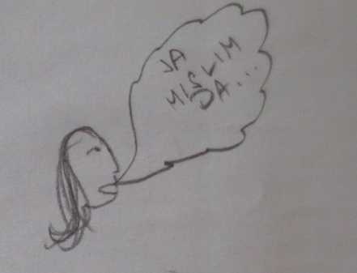
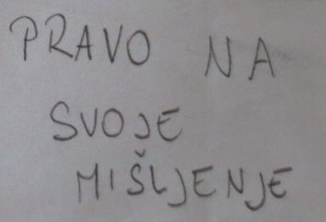
Deklaracija o pravima djeteta

Slide 9
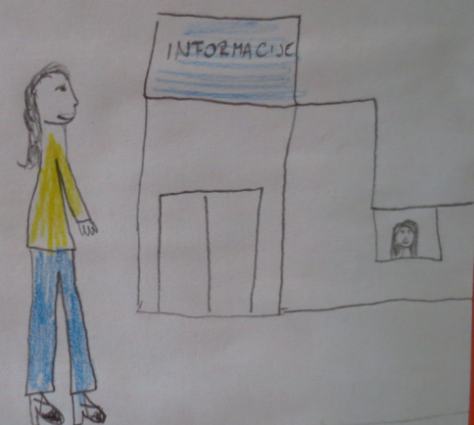
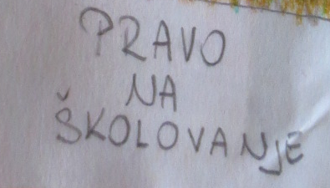
Deklaracija o pravima djeteta

Slide 10
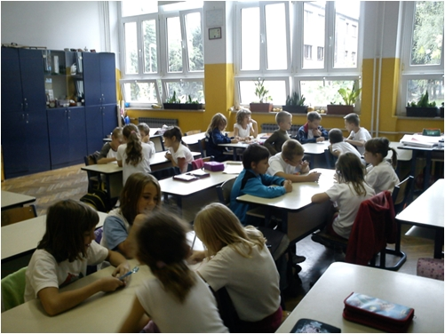
Razgovor o zakonima
Određivali smo dobre i loše strane života sa zakonima

Slide 11
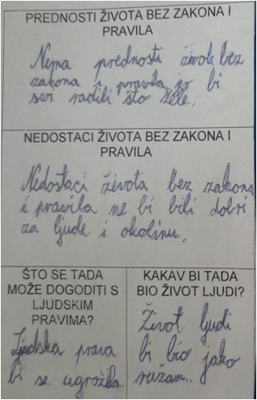
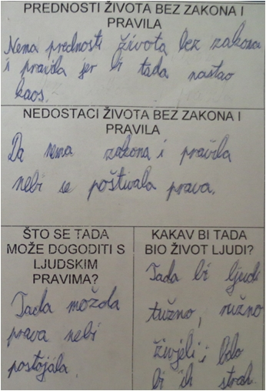
prednosti i nedostaci života bez zakona

Slide 12
Plan akcije
Razgovarati s roditeljima - zašto i kako glasaju odrasli?
Odrediti osobine i sposobnosti predsjednika ili predsjednice razreda
Razgovarati s ljudima na vlasti
(zastupnik u Gradskom vijeću grada Koprivnice i saborski zastupnik; članicom Dječjeg gradskog vijeća)
Postaviti pitanja gradonačelnici putem elektronske pošte

Slide 13
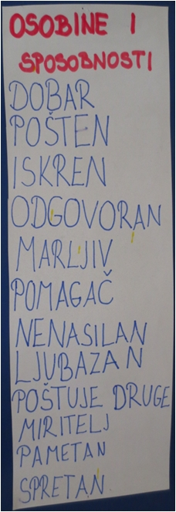
Utvrdili smo osobine i sposobnosti koje treba imati predsjednik ili predsjednica razreda.

Slide 14
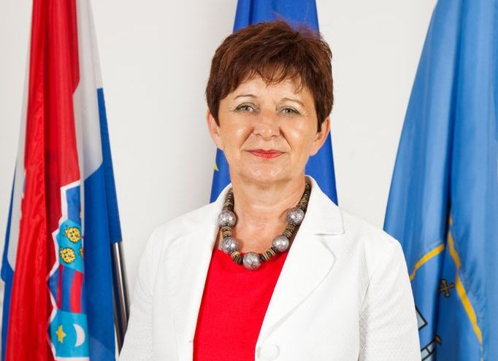
Internetskom poštom pitali smo gradonačelnicu kako ona donosi odluke….

Slide 15
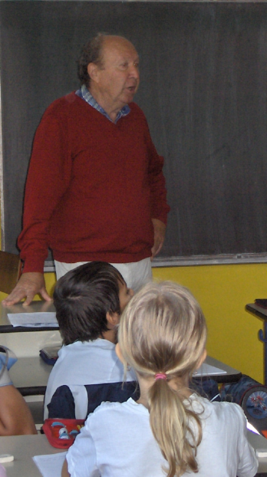
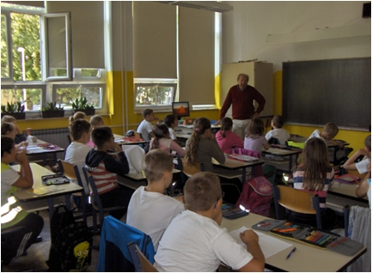
Gost u razredu
Pozvali smo u razred Melaninog djeda koji je član gradskog vijeća grada Koprivnice i zastupnik u Saboru – gospodina Željka Šempera

Slide 16
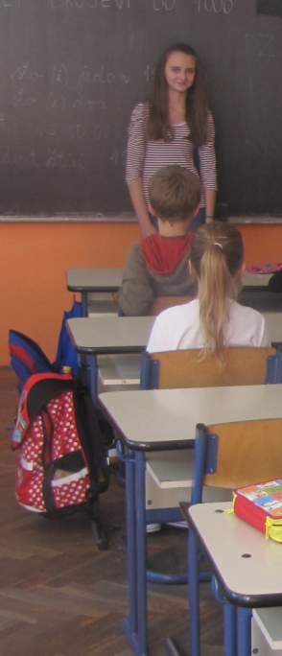
Razgovarali smo
s učenicom naše škole
Lorenom Plavšić,
članicom Dječjeg gradskog vijeća

Slide 17
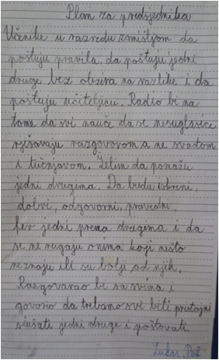
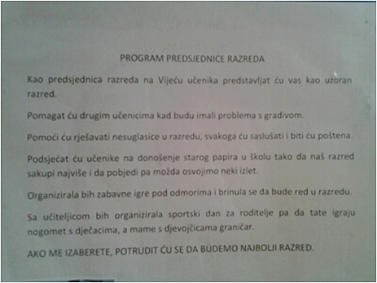
Prikupili smo kandidature za predsjednika ili predsjednicu razreda
Kandidati su napisali
svoje programe

Slide 18
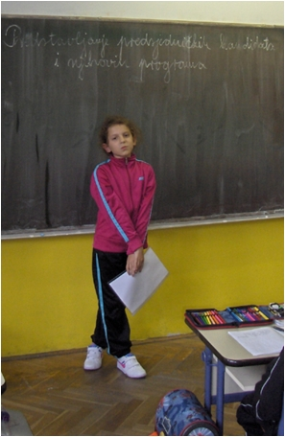
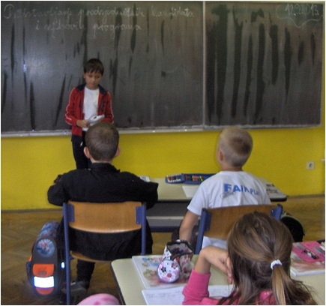
Kandidati su predstavili svoje programe
Održali smo sučeljavanje kandidata
Predizborna šutnja trajala je 2 dana

Slide 19
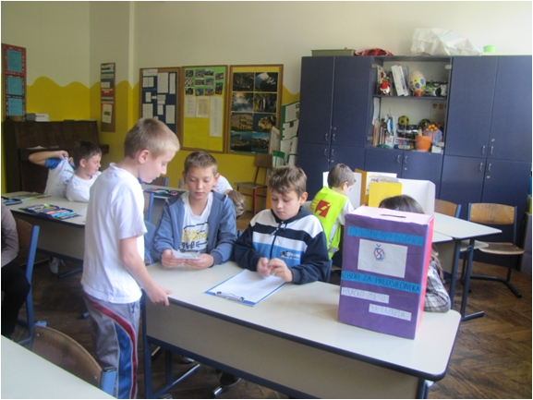
Održali smo slobodne, demokratske i tajne izbore

Slide 20
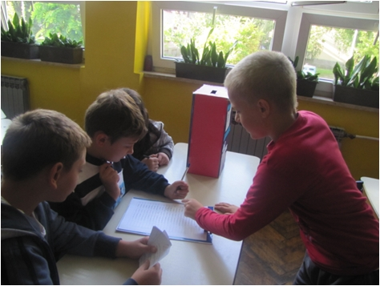
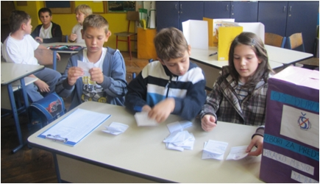
Izbore je nadgledala komisija iz drugog razrednog odjela

Slide 21
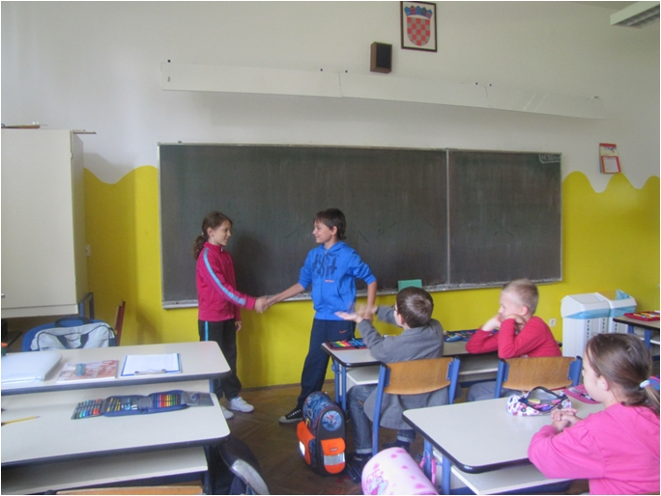
Nakon prebrojavanja glasova
proglasili smo predsjednicu razreda prema osvojenoj većini glasova.

Slide 22
Naučili smo
zašto su zakoni važni
da svatko od nas ima pravo birati i biti biran
kritički razmišljati o osobi koja će predstavljati naš razred
kako organizirati izbor predsjednika u razredu
VAŽNO JE ZNATI
da su izabrane osobe odgovorne biračima
da izabrane osobe mogu biti smijenjene ako ne zadovoljavaju

Slide 23
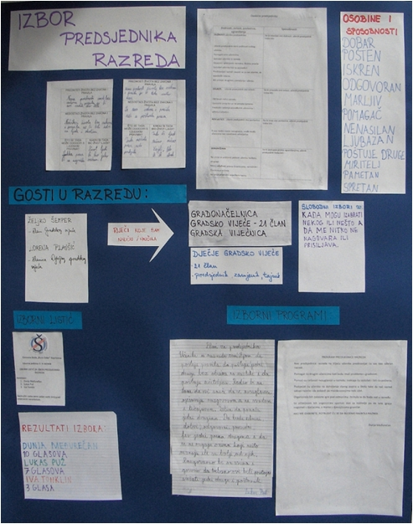
Učili smo za život!

Slide 24
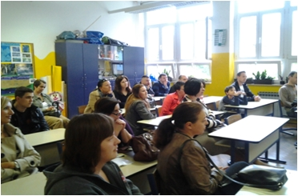
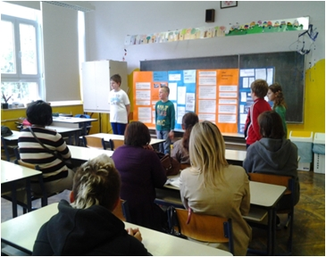
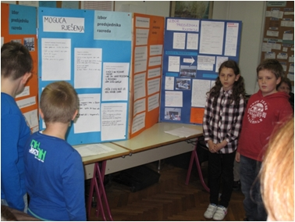
Upoznavanje zajednice s projektom
Roditelji
Vijeće učitelja

Slide 25
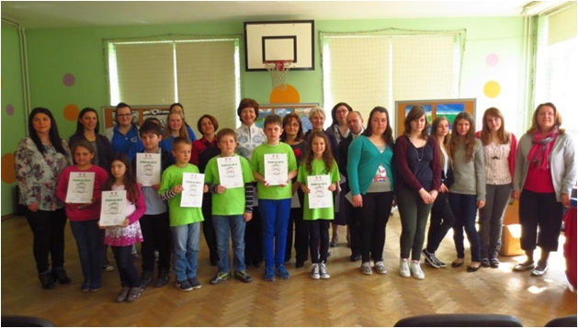
Upoznavanje zajednice s projektom
Županijska smotra projekata iz Građanskog odgoja i obrazovanja
Koprivnica, ožujak 2014.

Slide 26
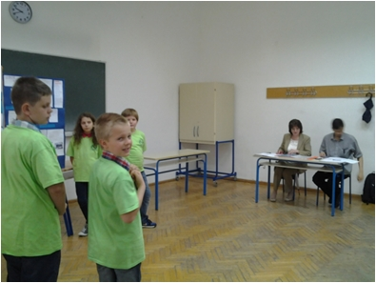
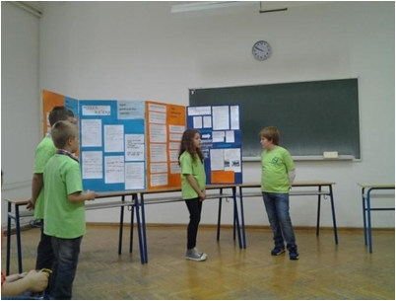
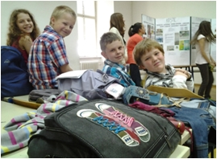
Upoznavanje zajednice s projektom
Državna smotra projekata iz Građanskog odgoja i obrazovanja
Zagreb, svibanj 2014.

Slide 27
Hvala na pažnji

